Slide 1
Campus aberto
Todo Dia
Reunião GEPOPS, LAGEP
Coordenador: Bruno Ocelli Ungheri
Discente: Bruna Sanches Teixeira

Slide 2
PROPOSTA ATUAL
Produzir o Campus Aberto mesmo durante a pandemia.
Realizar quatro edições, sendo elas nos meses de agosto, setembro, outubro e novembro.
Fazer um evento totalmente online através do instagram, abrangendo outros projetos de extensão da UFOP.

Slide 3
PROPOSTA ATUAL
Oferecer diversas formas de oficinas, informações e lazer para a sociedade ouro-pretana e integrantes da universidade.
Continuar estreitando os laços da universidade com a comunidade mesmo com o distanciamento social.
Trazer um novo conceito para projeto, tornando-o mais cotidiano e possibilitando uma aproximação ainda mais eficaz do meio acadêmico com a comunidade.

Slide 4
PROPOSTA GERAL PARA OS MESES

Slide 5
PROPOSTA GERAL PARA OS MESES

Slide 6
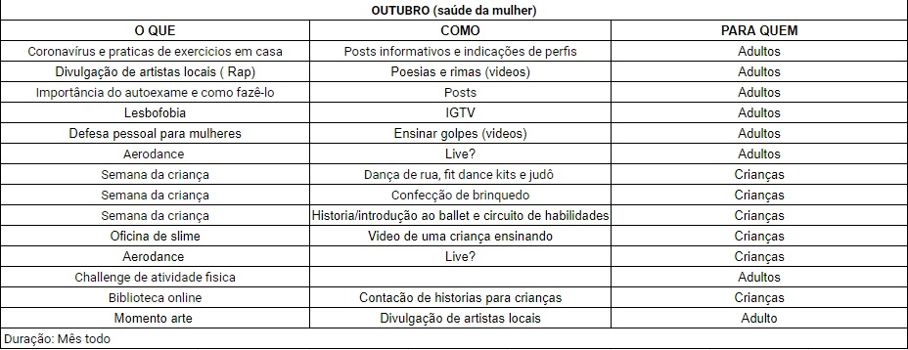
PROPOSTA GERAL PARA OS MESES

Slide 7
PROPOSTA GERAL PARA OS MESES

Slide 8
PROPOSTA DETALHADA: AGOSTO

Slide 9
OBJETIVO
Apresentar as propostas para o campus aberto todo dia.
Definir Publicações.
Organizar horários, datas e formatos.

Slide 10
PREMISSA
Realizar o campus aberto mesmo com a pandemia, trazendo um novo conceito.
Integração da sociedade com a Universidade.
Divulgar os projetos da comunidade ouro-pretana e da Universidade.

Slide 11
COMISSÃO ORGANIZADORA

Slide 12
CONCEITO
CIDADANIA E VOLUNTARIADO

Slide 13
DADOS GERAIS
QUANDO: 10/08/2020 á 22/08/2020
ONDE: Plataforma digital - Instagram
HORÁRIO: 11:30 ÀS 18:00
PÚBLICO: Família

Slide 14
PUBLICAÇÕES REGULARES
REALIZADAS EM TODAS AS EDIÇÕES DO EVENTO
Coronavírus - prevenção e cuidados
Campus aberto indica
Biblioteca online
Momento arte

Slide 15
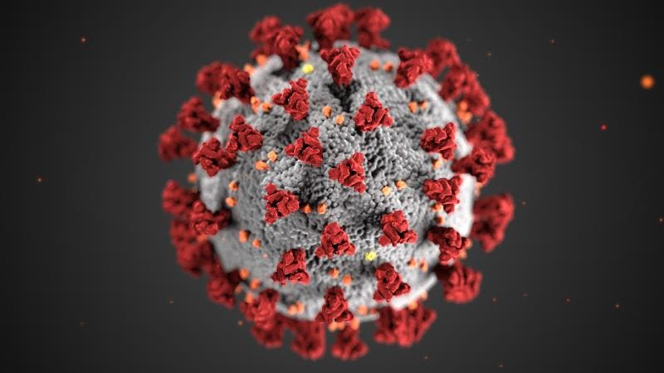
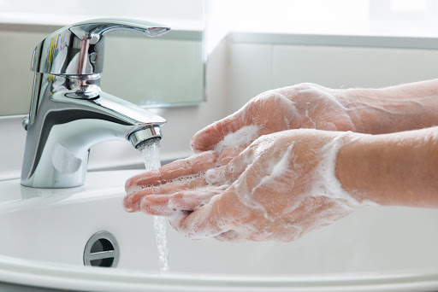
PUBLICAÇÕES
CORONAVÍRUS – Prevenção e cuidados
Horário: 11:30 hrs
Datas de publicação: 10/08 e 17/08
Formato: Posts informativos
FONTE: https://www.nsctotal.com.br/
FONTE: http://www.blog.saude.gov.br/

Slide 16
PUBLICAÇÕES
CAMPUS ABERTO INDICA
Horário: 18:00 hrs
Datas de publicação: 14/08 e 21/08
Formato: Posts com indicações dos participantes, sobre filmes, livros e séries
FONTE: https://br.pinterest.com/
FONTE: https://www.vivadecora.com.br/

Slide 17
PUBLICAÇÕES
BIBLIOTECA ONLINE
Horário: 11:30 hrs
Datas de publicação: 15/08 e 22/08
Formato: Vídeo com contação de histórias para crianças
FONTE: http://mspontocom.com.br/

Slide 18
PUBLICAÇÕES
MOMENTO ARTE
Horário: 12:30 hrs
Datas de publicação: Todos os dias que tivermos publicações disponíveis dos artistas
Formato: Posts/vídeos com diversas formas de produção artística locais (Ouro preto e distritos)
FONTE: https://marianalopes.weebly.com/

Slide 19
PUBLICAÇÕES DE AGOSTO
ESPECIFICAS DO MÊS DE AGOSTO
Musculação para idosos
Direitos trabalhistas
Ergonomia

Slide 20
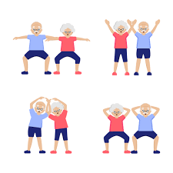
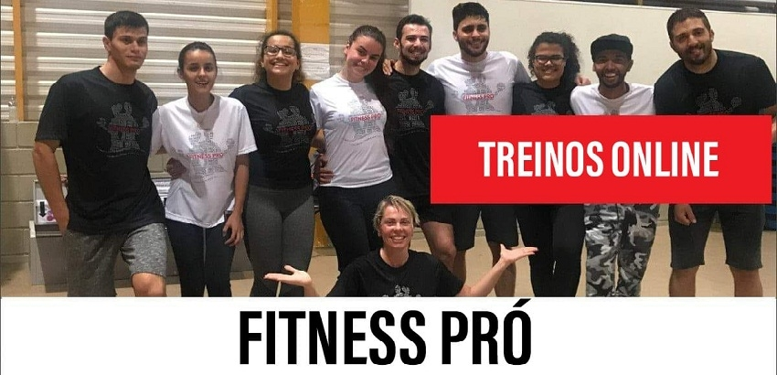
PUBLICAÇÕES
MUSCULAÇÃO PARA IDOSOS
Horário: 11:30 á 12:30 hrs
Datas de publicação: 10/08 e 17/08
Formato: Vídeo no IGTV – Parceria com Fitiness Pró
FONTE: https://pt.vecteezy.com
FONTE: https://ufop.br/

Slide 21
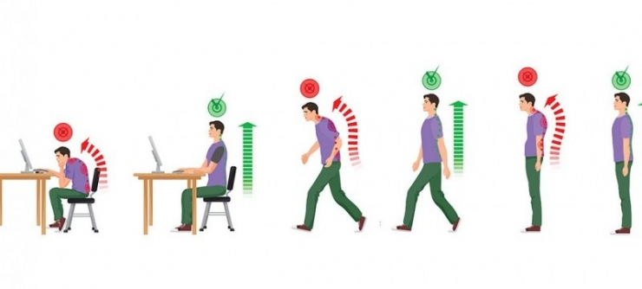
PUBLICAÇÕES
ERGONOMIA
Horário: 11:30 hrs
Datas de publicação: 11/08
Formato: Vídeo
FONTE: http://www.unesc.net/

Slide 22
PUBLICAÇÕES
DIREITOS TRABALHISTAS
Horário: 11:30 á 12:30 hrs
Datas de publicação: 18/08
Formato: Vídeo no IGTV – Grupo de estudos em direito do trabalho UFOP

Slide 23
CALENDÁRIO
HORÁRIO
DIA
10/08
11/08
12/08
13/08
14/08
15/08
CORONAVÍRUS: Prevenção e cuidados
11:30
ERGONOMIA
BIBLIOTECA ONLINE
11:30- 12:30
MUSCULAÇÃO PARA IDOSOS
MOMENTO ARTE
MOMENTO ARTE
MOMENTO ARTE
MOMENTO ARTE
MOMENTO ARTE
MOMENTO ARTE
12:30
18:00
CAMPUS ABERTO INDICA

Slide 24
CALENDÁRIO
HORÁRIO
DIA
17/08
18/08
19/08
20/08
21/08
22/08
CORONAVÍRUS: Prevenção e cuidados
DIREITOS TRABALHISTAS
11:30
BIBLIOTECA ONLINE
11:30- 12:30
MUSCULAÇÃO PARA IDOSOS
MOMENTO ARTE
MOMENTO ARTE
MOMENTO ARTE
MOMENTO ARTE
MOMENTO ARTE
MOMENTO ARTE
12:30
18:00
CAMPUS ABERTO INDICA

Slide 25
AVALIAÇÃO DO EVENTO
A Avaliação será feita por meio de um questionário online, o link ficará disponível na biografia da página do evento.

Slide 26
OBRIGADO!

